Slide 1
















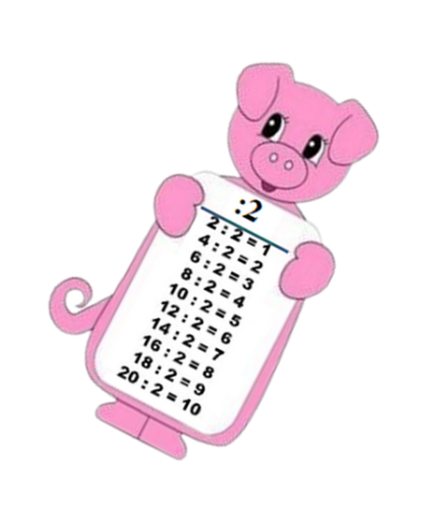




BÀI 2
BẢNG NHÂN
BẢNG CHIA
TIẾT 2

Slide 2





KHỞI ĐỘNG TIẾT HỌC

Slide 3


Slide 4

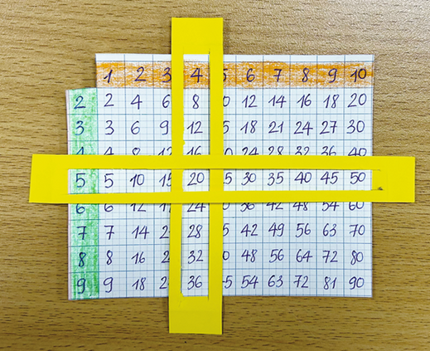
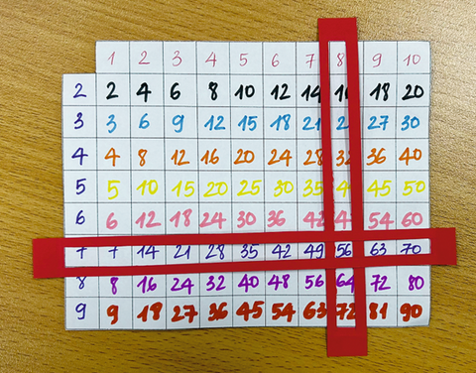
ĐỀ XUẤT Ý TƯỞNG VÀ CÁCH LÀM BẢNG NHÂN, CHIA TIỆN ÍCH
Thảo luận và chia sẻ ý tưởng cách làm bảng nhân, chia tiện ích
Tiêu chí sản phẩm
1. Có thể sử dụng để tìm kết quả của các phép tính trong bảng nhân, chia 2,3,4,...,9
2. Sản phẩm dễ sử dụng, chắc chắn, đảm bảo tính thẩm mĩ

Slide 5



ĐỀ XUẤT Ý TƯỞNG VÀ CÁCH LÀM BẢNG NHÂN, CHIA TIỆN ÍCH
Lựa chọn ý tưởng và đề xuất cách làm bảng nhân, chia tiện ích
Bảng nhân chia tiện ích gồm 2 bộ phận là bảng nhân, chia và 2 thanh trượt để di chuyển

Slide 6

Phiếu học tập số 4
Cùng vẽ ý tưởng của nhóm
1. Bảng nhân, chia có …….…………..cột,
………………... dòng, ............thanh trượt?
2. Làm thế nào để gắn thanh trượt vào bảng?
………………………………………………………………...............................................................
……………………………………………………………….
Notes:
GV hướng dẫn HS hoàn thiện phiếu học tập số 4, cho HS các nhóm lên trình bày phiếu học tập

Slide 7



LÀM BẢNG NHÂN, CHIA TIỆN ÍCH
Lựa chọn dụng cụ và vật liệu

Slide 8



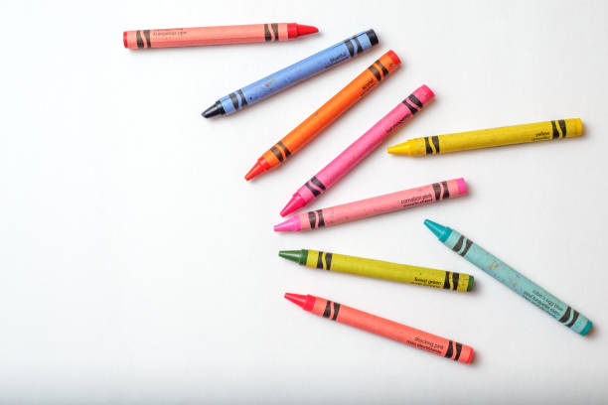

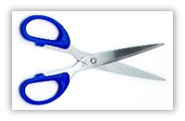

LÀM BẢNG NHÂN, CHIA TIỆN ÍCH
Lựa chọn dụng cụ và vật liệu
Giấy ô li, giấy màu, bìa, bút màu, thước kẻ, kéo, keo dán

Slide 9
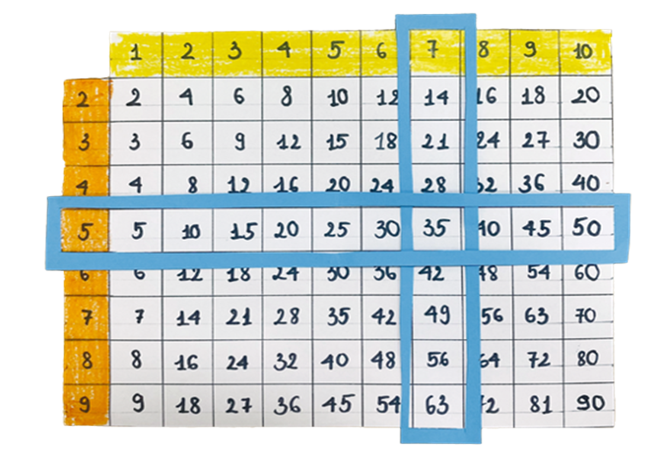

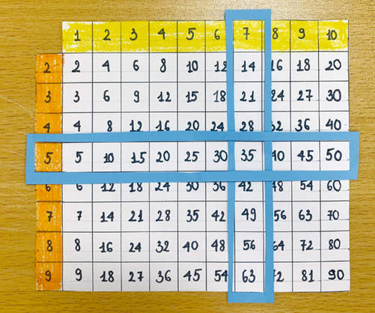
LÀM BẢNG NHÂN, CHIA TIỆN ÍCH
Làm bảng nhân, chia tiện ích theo cách của em hoặc nhóm em

Slide 10


Slide 11
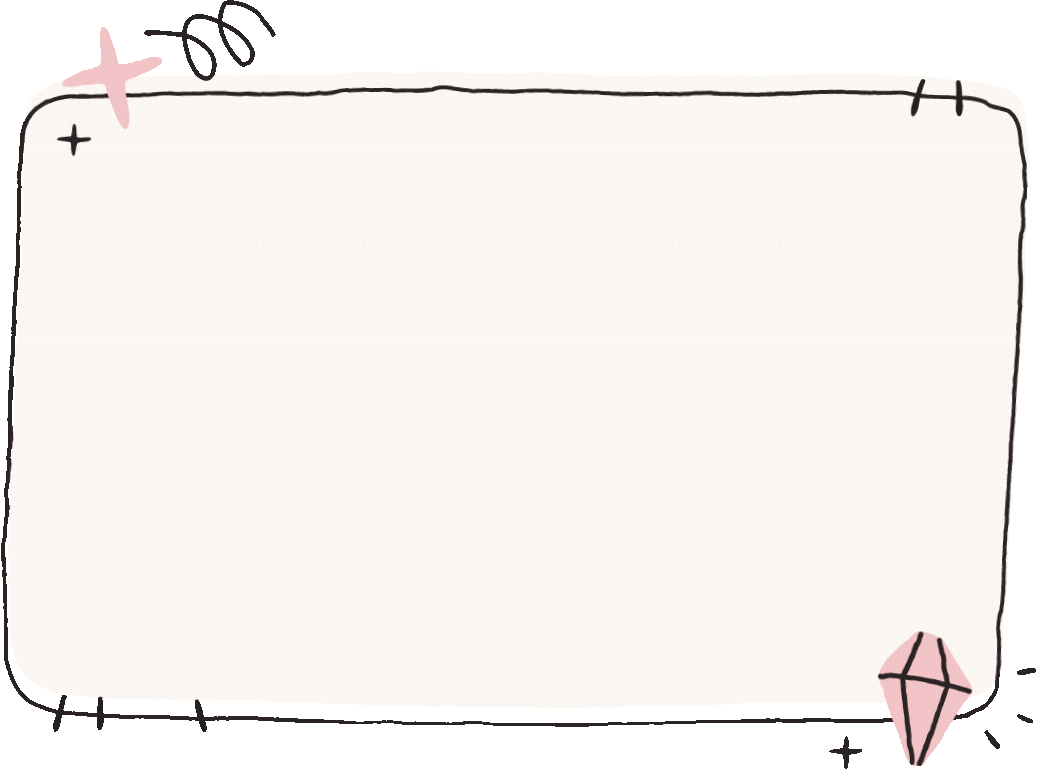
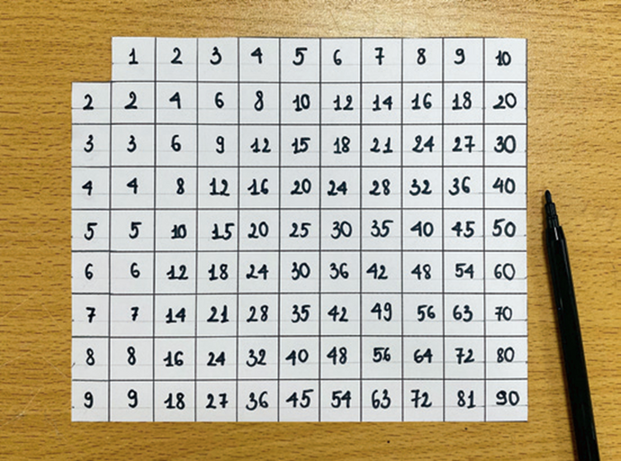
LÀM BẢNG NHÂN, CHIA TIỆN ÍCH
Gợi ý
Bước 1
Làm bảng nhân, chia
Lưu ý: Điền đúng các số ở các ô vuông như mẫu

Slide 12
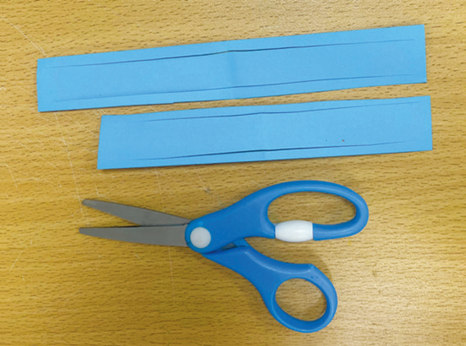


LÀM BẢNG NHÂN, CHIA TIỆN ÍCH
Gợi ý
Bước 2
Làm thanh trượt
Lưu ý:
  Cắt 2 mảnh giấy có độ rộng lớn hơn ô vuông
  Vẽ và cắt bên trong mảnh giấy

Slide 13

LÀM BẢNG NHÂN, CHIA TIỆN ÍCH
Gợi ý
Bước 3
Gắn thanh trượt vào bảng nhân, chia và hoàn thiện sản phẩm

Slide 14
LÀM BẢNG NHÂN, CHIA TIỆN ÍCH
Gợi ý
Bước 4
Hoàn thành sản phẩm

Slide 15
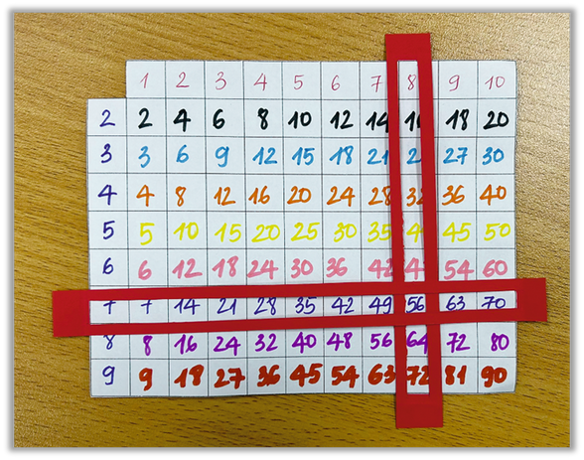

LÀM BẢNG NHÂN, CHIA TIỆN ÍCH
Kiểm tra và điều chỉnh sản phẩm theo các tiêu chí
Có thể sử dụng để tìm kết quả của các phép tính trong bảng nhân, chia 2,3,4,...,9
Sản phẩm dễ sử dụng, chắc chắn, đảm bảo tính thẩm mĩ
Nếu không đảm bảo theo đúng tiêu chí, em hãy làm lại nhé

Slide 16
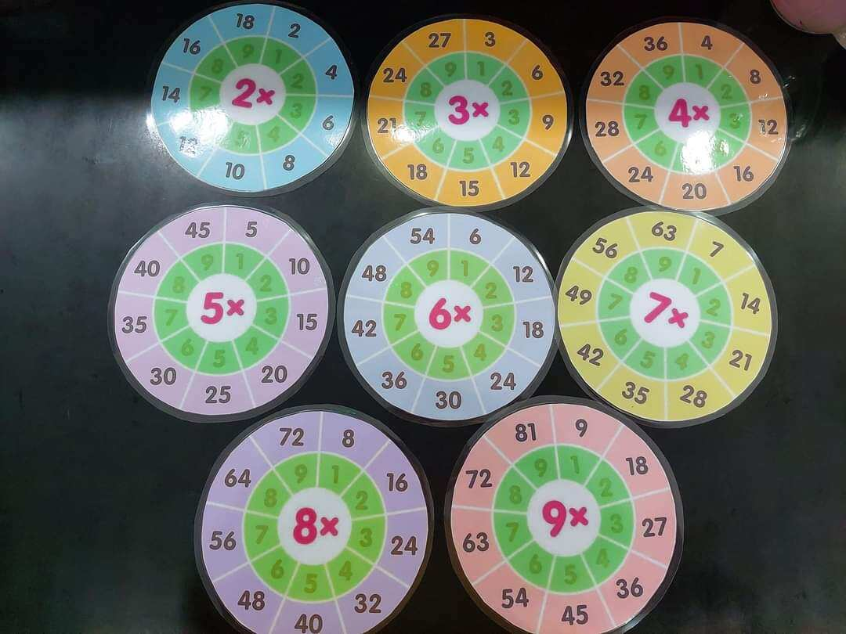
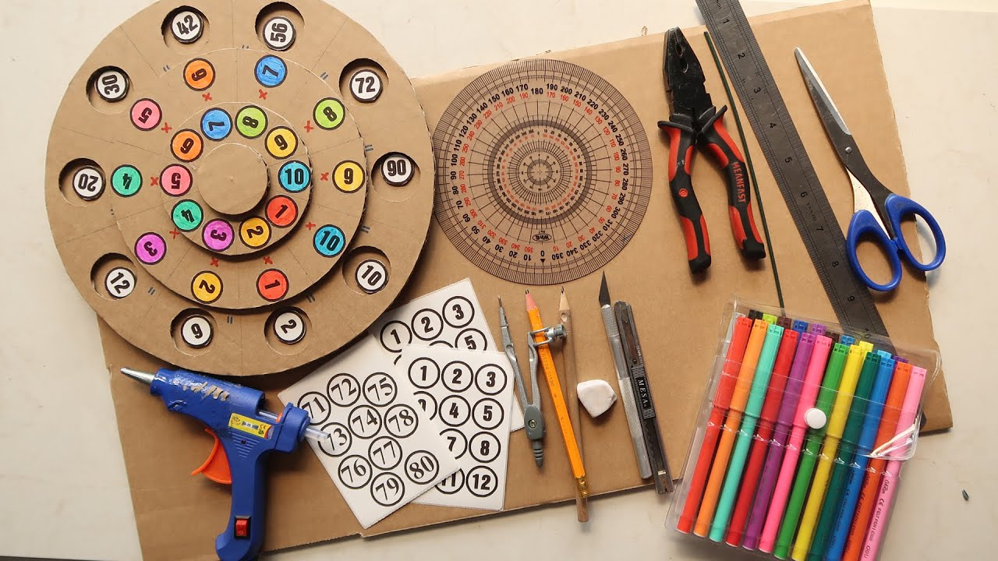
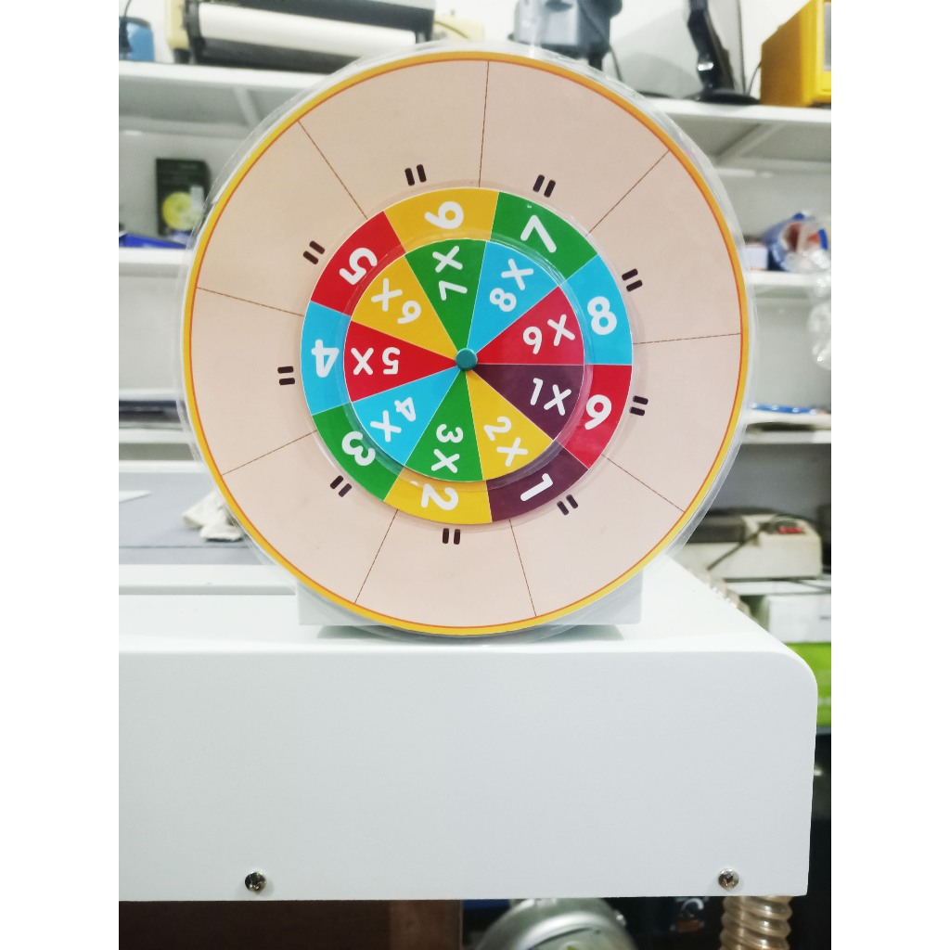
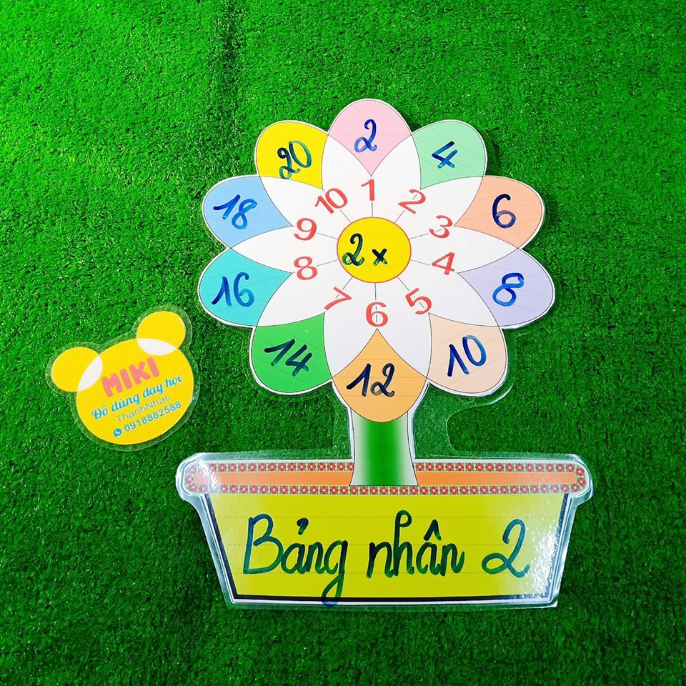
LÀM BẢNG NHÂN, CHIA TIỆN ÍCH

Slide 17

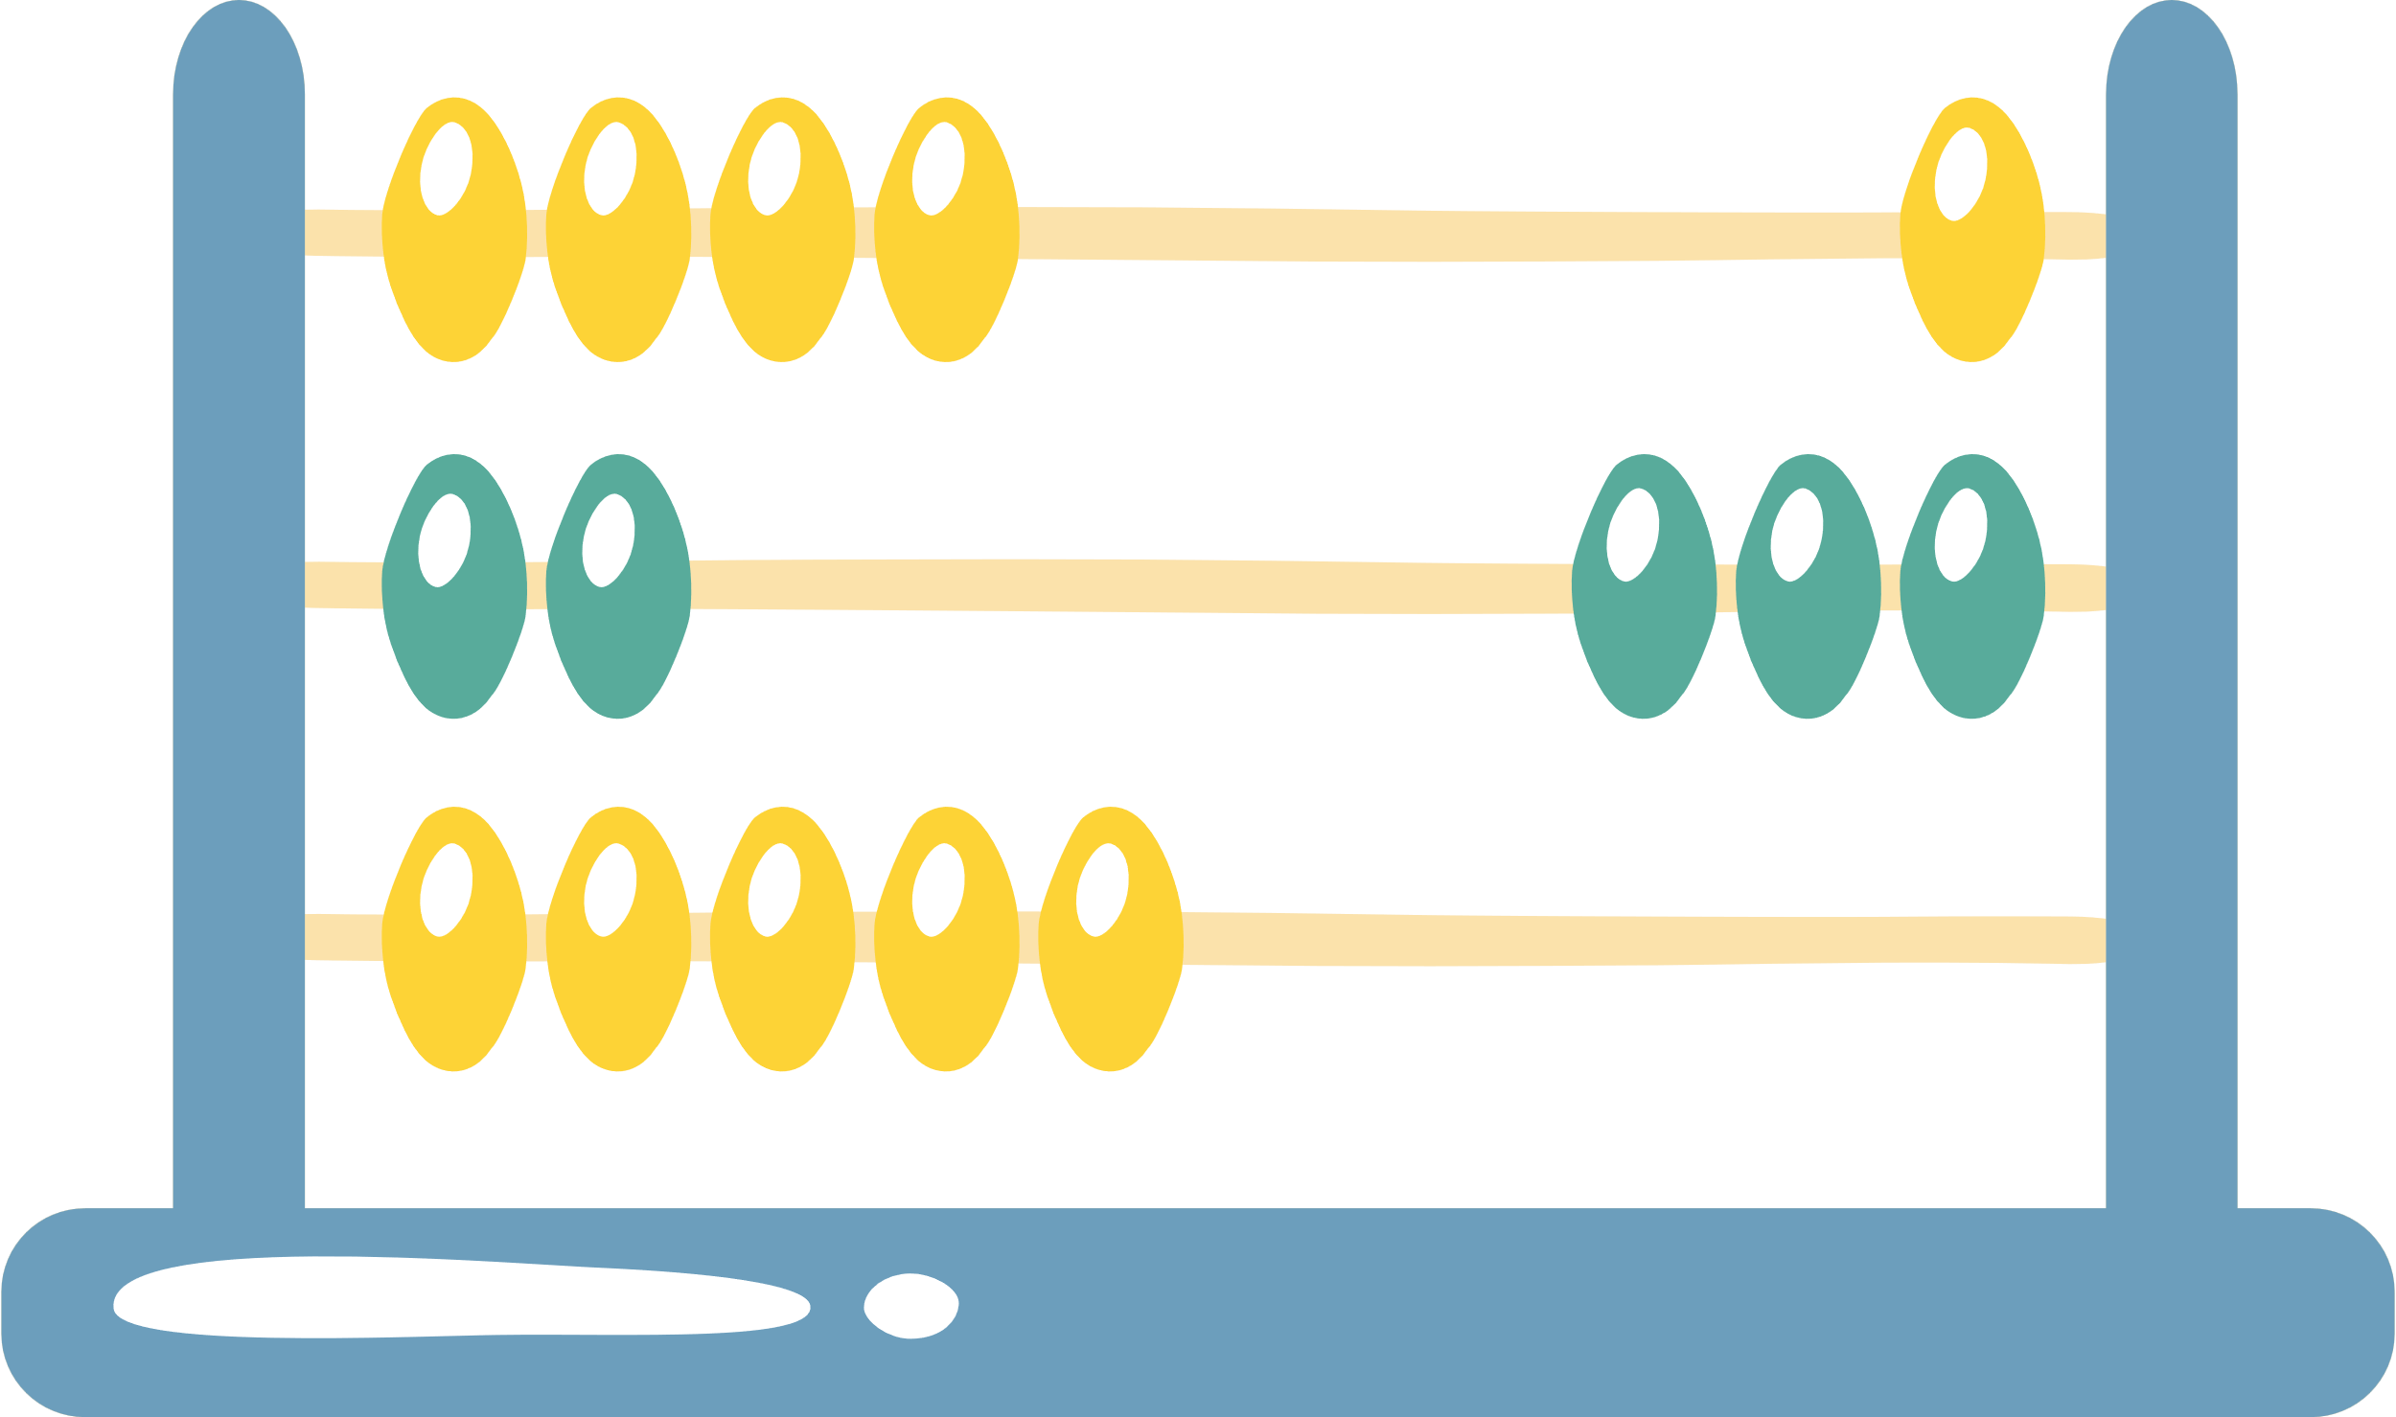

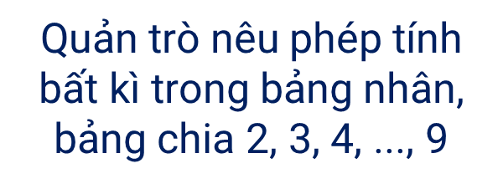




TRÒ CHƠI “SIÊU TÍNH NHẨM”
LUẬT CHƠI

Slide 18


ĐÁNH GIÁ SẢN PHẨM
https://strawpoll.com/NPgxeaov1Z2
Notes:
GV hướng dẫn HS đánh giá theo từng tiêu chí bằng hình dán. Có thể tặng thêm hình dán cho điểm sáng tạo, làm nhanh, đẹp

Slide 19
















Tạm biệt các em
Giáo viên: Phùng Thị Tuyết Nhung
Mong chờ một năm học
rực rỡ và kỳ diệu!

